Slide 1
Радость послушания
Дети и родители:

Slide 2
Бог повелел:
Почитай отца твоего
и мать твою.

Slide 4
Почитать родителей – это значит:
1. Быть всегда
вежливым и внимательным
к своим родителям.

Slide 5
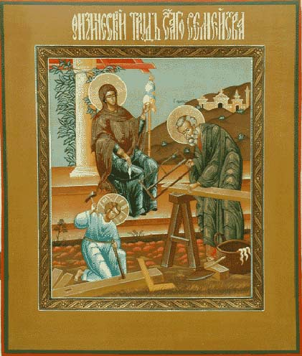

Slide 7
2. Никогда не стыдиться родителей
и оказывать им
высокое внимание.

Slide 8
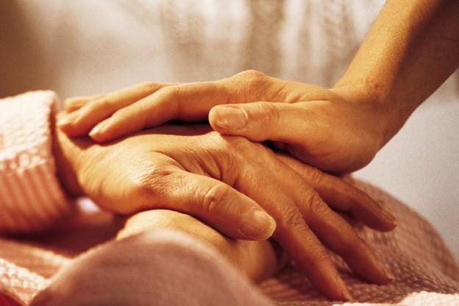

Slide 9
Но самое главное почитание есть послушание

Slide 12
Почитать родителей
– это значит
ответить любовью
на их любовь.

Slide 14
Все, у кого живы родители,
благодарите за это Господа
и почитайте их
во всех повседневных делах и заботах.

Slide 15
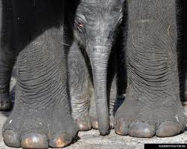

Slide 16
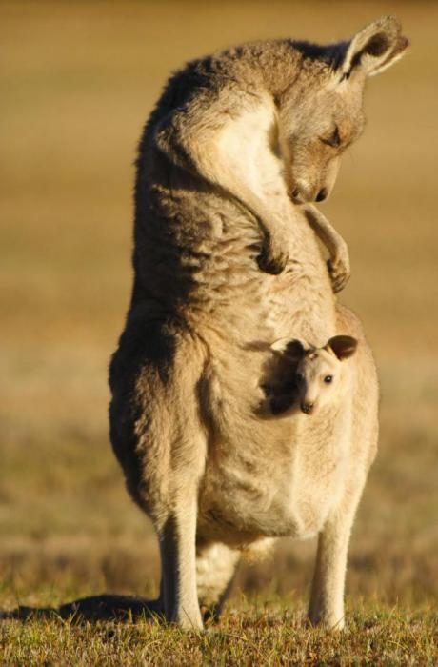

Slide 17
